Slide 1
Samsung Innovation Campus
Curso de Inteligencia Artificial

Slide 2

My Meds App
Trauma team
Curso de Inteligencia Artificial

Slide 3
Reconocimiento de Medicamentos con IA
Planteamiento
Debido a la gran cantidad de personas que se automedican en el mundo, este proyecto busca ayudar a informar de manera correcta a las personas sobre el medicamento que están tomando. Al proporcionar información sobre la función del medicamento, sus indicaciones, contraindicaciones y si necesita receta médica, se espera que los usuarios puedan tomar decisiones más informadas sobre su uso de medicamentos. Esto ayudará a reducir los riesgos asociados con la automedicación, promoviendo la seguridad y el bienestar de los usuarios.
Objetivo
El objetivo principal de esta iniciativa es mejorar la salud pública al proporcionar a las personas información precisa y accesible sobre los medicamentos que consumen. Esto incluye educar sobre sus usos adecuados, posibles efectos secundarios y la importancia de consultar con profesionales de la salud. Así, se pretende reducir los riesgos asociados con la automedicación y fomentar prácticas más seguras y conscientes entre la población.
Notes:
Note:

Slide 4
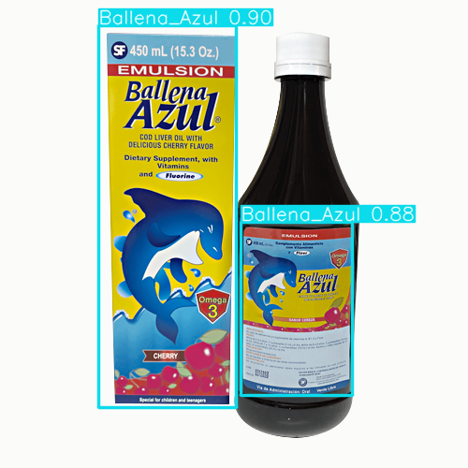
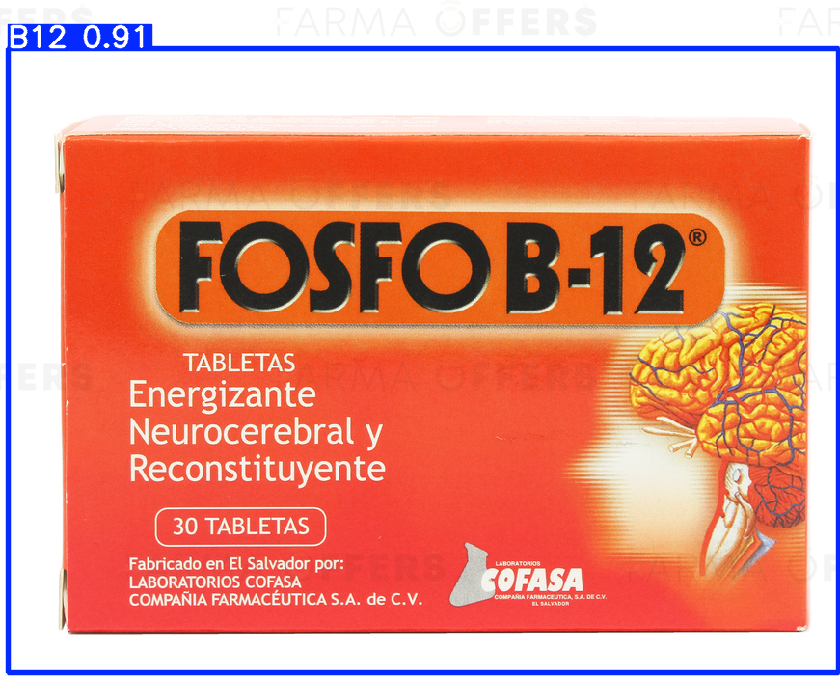
Reconocimiento de Medicamentos con IA
Descripción del proyecto
El proyecto consiste en una aplicación de reconocimiento de medicamentos mediante el uso de un modelo de detección de objetos entrenado con YOLOv5. La aplicación permitirá a los usuarios tomar una foto del medicamento con su cámara, y luego la imagen será procesada por un modelo de inteligencia artificial que identificará el medicamento. Una vez identificado, la aplicación proporcionará información detallada sobre el medicamento, incluyendo su función, usos recomendados, posibles efectos secundarios y si requiere receta médica.
Notes:
Note:

Slide 5
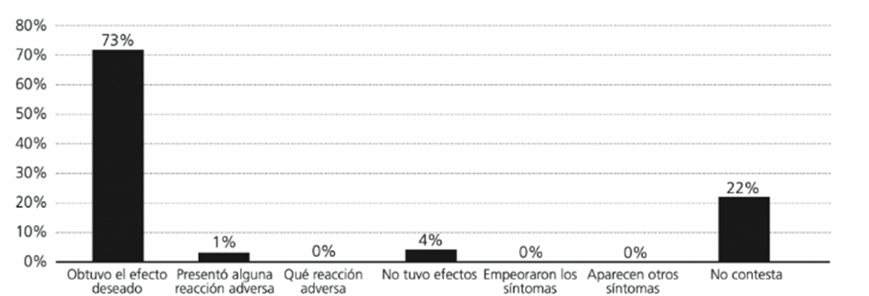
Alcance
Reconocimiento de Medicamentos con IA
El proyecto tiene como alcance la creación de una aplicación móvil de reconocimiento de medicamentos que utiliza inteligencia artificial para identificar medicamentos a través de imágenes capturadas con la cámara del dispositivo. La aplicación proporcionará información clave sobre los medicamentos, incluyendo:
Función y usos recomendados.
Posibles efectos secundarios.
Indicaciones y contraindicaciones.
Necesidad de receta médica.
Impacto
La aplicación tendrá un impacto significativo al mejorar el conocimiento de los usuarios sobre los medicamentos que consumen. Al proporcionar información detallada sobre funciones, usos, efectos secundarios y la necesidad de receta médica, empoderará a los usuarios para tomar decisiones informadas. Esto ayudará a reducir la automedicación incorrecta y promoverá prácticas más seguras, contribuyendo así a la mejora de la salud pública.

Slide 6
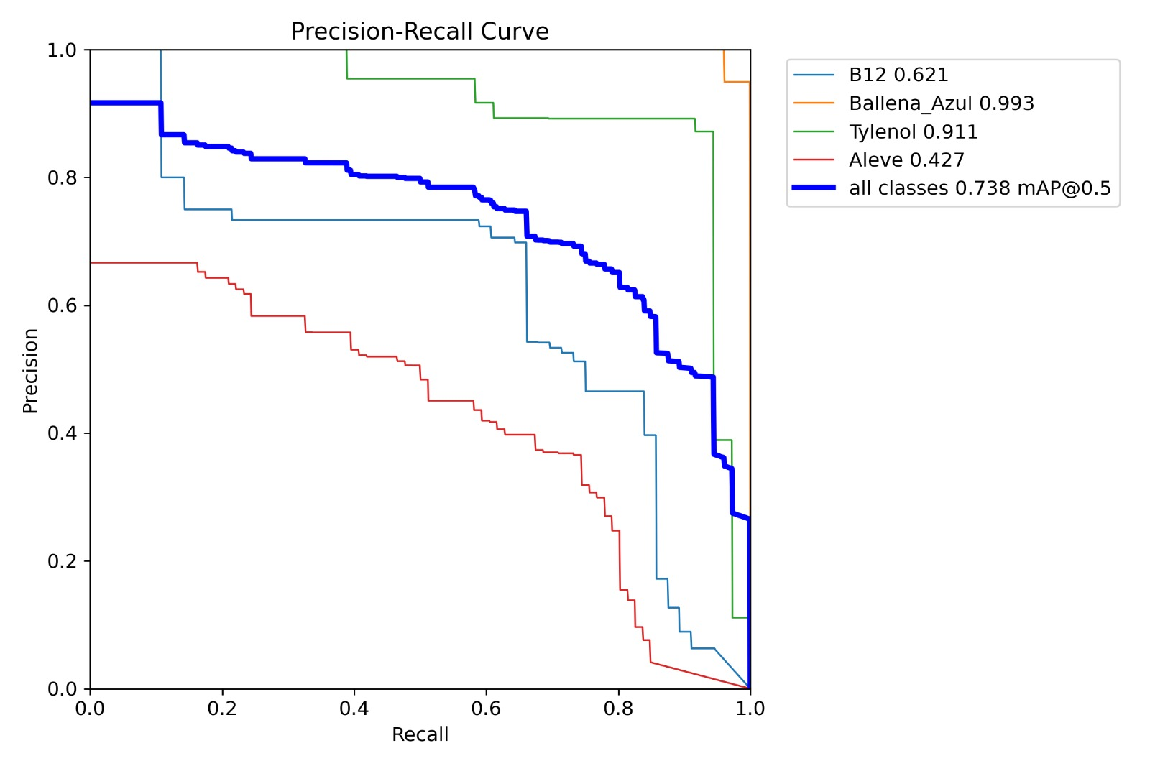
Reconocimiento de Medicamentos con IA
Arquitectura del proyecto
mysql.connector: Proporciona una interfaz para conectarse y interactuar con bases de datos MySQL desde Python. Se utiliza para realizar operaciones como consultas, inserciones y actualizaciones en la base de datos.
torch: Parte de PyTorch, una biblioteca de aprendizaje profundo que proporciona herramientas para crear y entrenar redes neuronales. Se utiliza para cargar y ejecutar el modelo YOLOv5 para la detección de objetos.
opencv: Open Source Computer Vision Library es una biblioteca de visión por computadora que incluye diversas funciones para el procesamiento de imágenes y videos. Es utilizada para capturar imágenes de la cámara y procesar cuadros de video.
Google Colab de YoloV5: Estamos utilizando el modelo de machine learning YOLOv5 (You Only Look Once, versión 5) para la detección de objetos.
Notes:
Note:

Slide 7
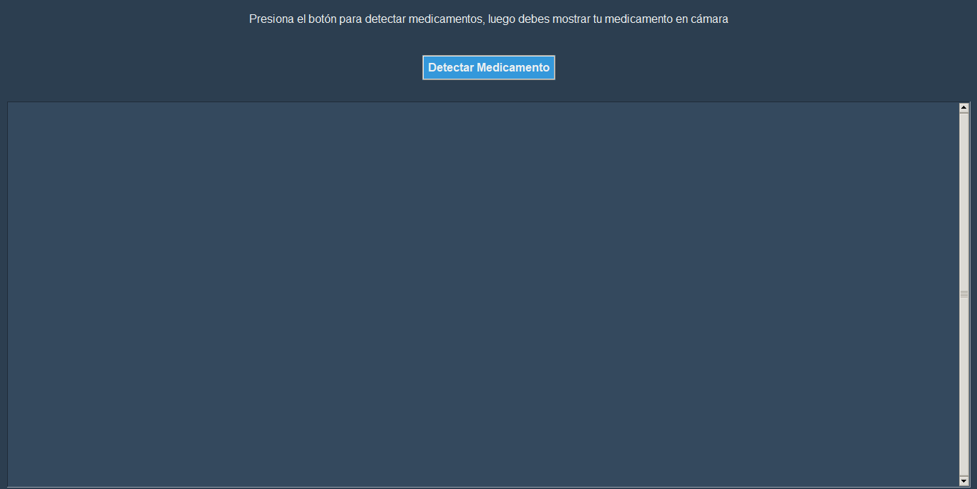
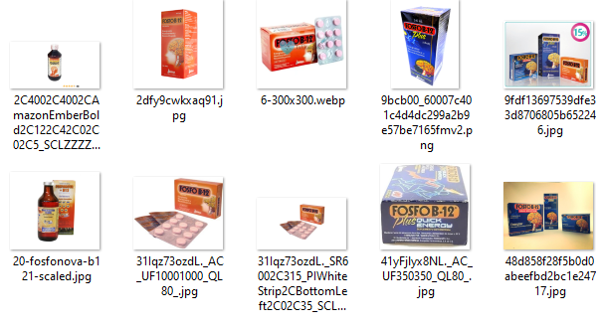
Reconocimiento de Medicamentos con IA
Arquitectura del proyecto Dataset
tkinter: Biblioteca estándar de Python para la creación de interfaces gráficas de usuario (GUI). Se utiliza para crear la interfaz de la aplicación, incluyendo botones, etiquetas y ventanas emergentes.
El dataset fue creado descargando varias imágenes y creando sus etiquetas. Está disponible en nuestra carpeta Data en el repositorio. Ejemplo:
Notes:
Note:

Slide 8
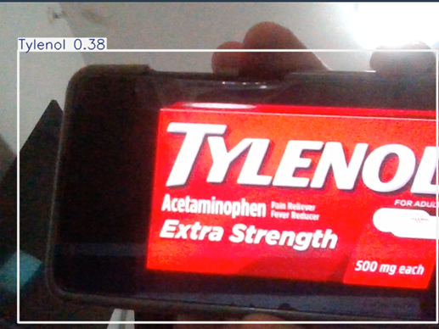
Resultado
Reconocimiento de Medicamentos con IA
Los resultados esperados incluyen el desarrollo de una aplicación funcional y fácil de usar que permita identificar medicamentos mediante imágenes. Se creará una base de datos precisa y actualizada sobre medicamentos, y se recopilarán datos sobre la satisfacción del usuario y la efectividad de la aplicación. Además, se elaborará un informe que evaluará su impacto en el conocimiento y comportamiento de los usuarios respecto a la automedicación.
Beneficios
Los beneficios de la aplicación incluyen el acceso a información confiable y accesible sobre medicamentos, lo que fomentará un uso más responsable y seguro. También contribuirá a la reducción de riesgos asociados con la automedicación, mejorando la salud y el bienestar de los usuarios. Asimismo, al fomentar la consulta con profesionales de la salud, la aplicación podrá fortalecer la relación entre pacientes y médicos, promoviendo una atención más integral y consciente.

Slide 9
Conclusion
Reconocimiento de Medicamentos con IA
La aplicación de reconocimiento de medicamentos ofrece una solución innovadora para abordar el problema de la automedicación al proporcionar información precisa y accesible. Su implementación tiene el potencial de empoderar a los usuarios, permitiéndoles tomar decisiones informadas sobre su salud. Al facilitar el acceso a datos relevantes sobre medicamentos, se espera contribuir a una cultura de uso más consciente y responsable, impactando positivamente en la salud pública.

